Slide 1

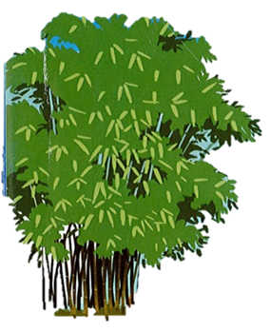

TIẾNG VIỆT 1

Slide 2
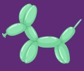





Khởi động
1

Slide 3
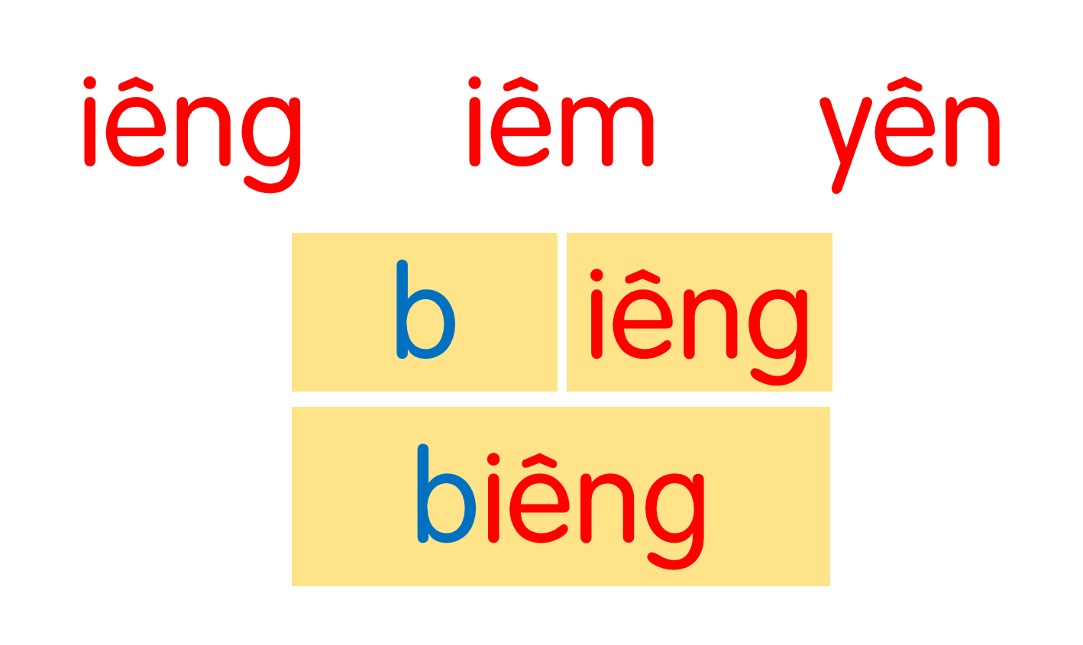

Slide 4
cá kiếm

Slide 5
tổ yến
sầu riêng

Slide 6
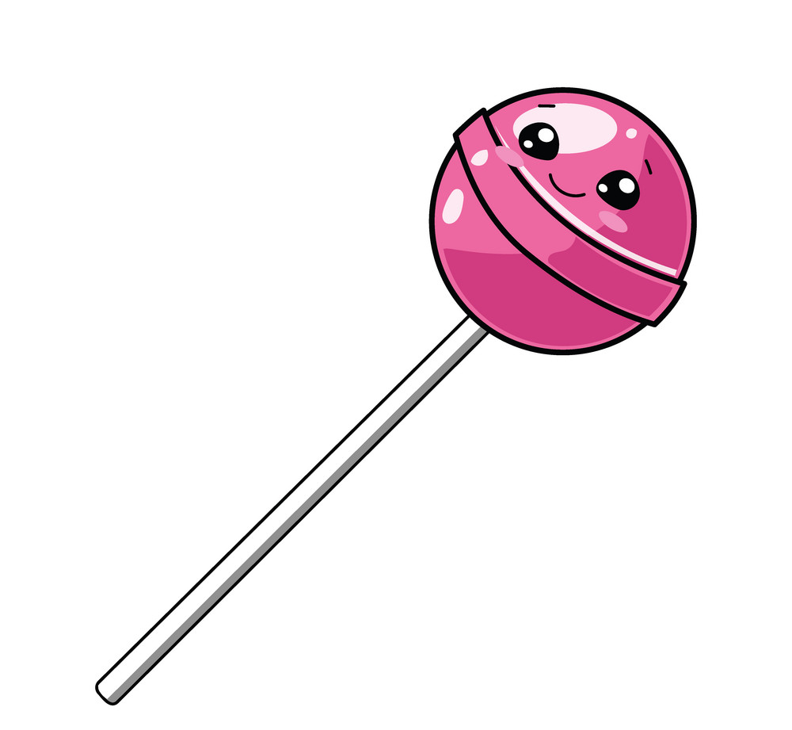

Slide 7

ǟΗłng

Slide 8


Slide 9
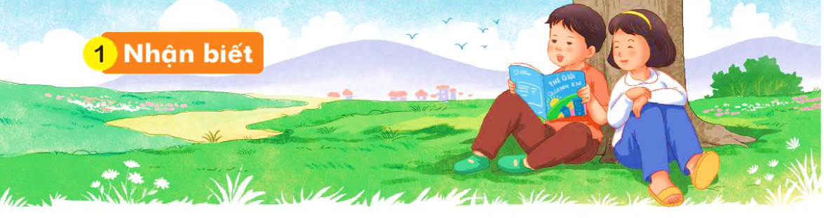
Nhận biết
2
yêu
iêu
Em yêu sách. Nhờ có sách, em biết nhiều điều hay.
iêt
iêu

Slide 10


Bài
64
iêt iêu yêu
S/140
Notes:
Tác giả bộ ppt Toán + TV1: Phan Thị Linh – Đà Nẵng
Sđt lh: 0916.604.268
+ Zalo: 0916.604.268
+ Facebook cá nhân: https://www.facebook.com/nhilinh.phan/
+ Nhóm chia sẻ tài liệu: https://www.facebook.com/groups/443096903751589
Hãy liên hệ chính chủ sản phẩm để được hỗ trợ và đồng hành trong suốt năm học nhé!

Slide 11
Đọc
3
iêt
iêu
yêu
b
iêt
biêt
́

Slide 12
So sánh
i
yêu
iêu
êu
y
êu

Slide 13

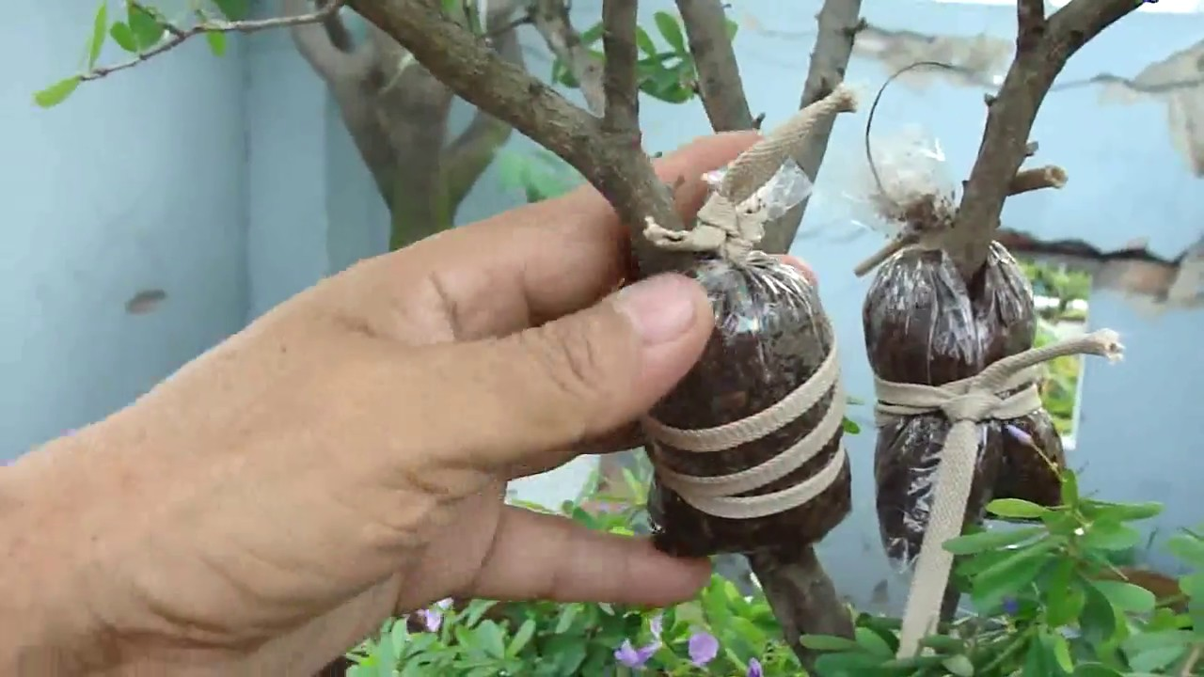
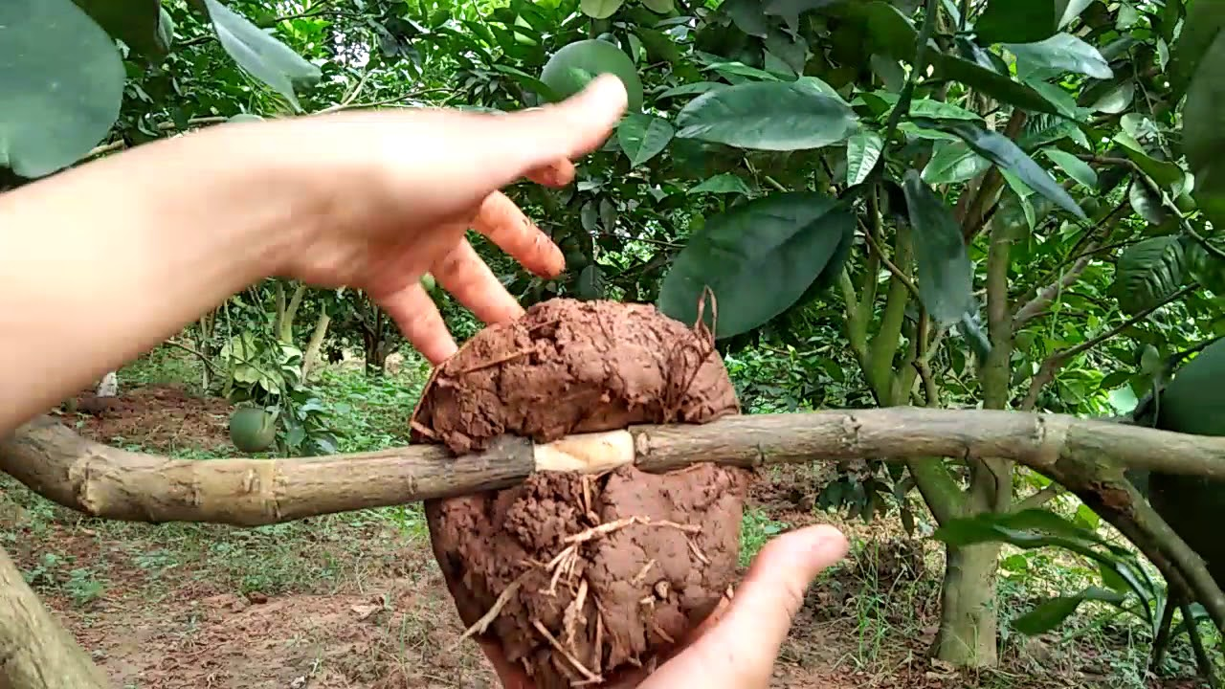
iêt
iêt
iêt
chiết
viết
việt

Slide 14
iêu
iêu
iêu
chiều
diễu
kiểu
yêu
yêu
yêu
yêu
yếu
yểu

Slide 15
iêt
iêt
iêt
chiết
viết
việt
iêu
iêu
iêu
chiều
diễu
kiểu
yêu
yêu
yêu
yêu
yếu
yểu

Slide 16

Thư giãn nào!

Slide 17
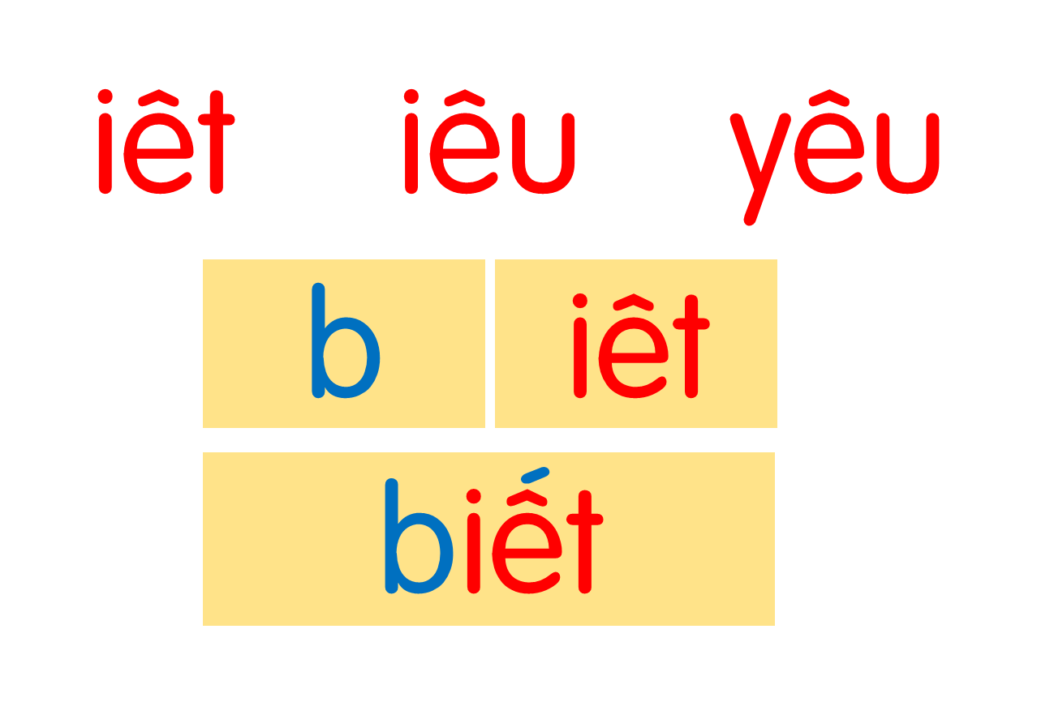
chiết
viết
việt
chiều
diễu
kiểu
yêu
yếu
yểu
Notes:
Ôn lại

Slide 18
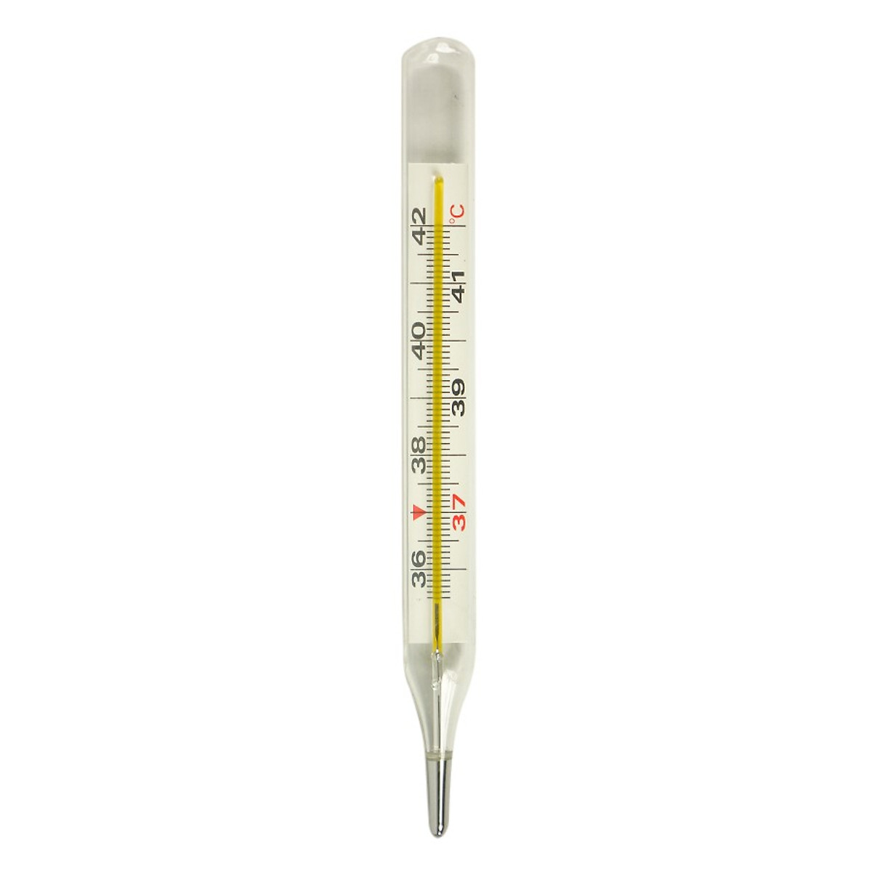
iêt
nhiệt kế
Notes:
Hay còn gọi là CHIM ĐA ĐA

Slide 19
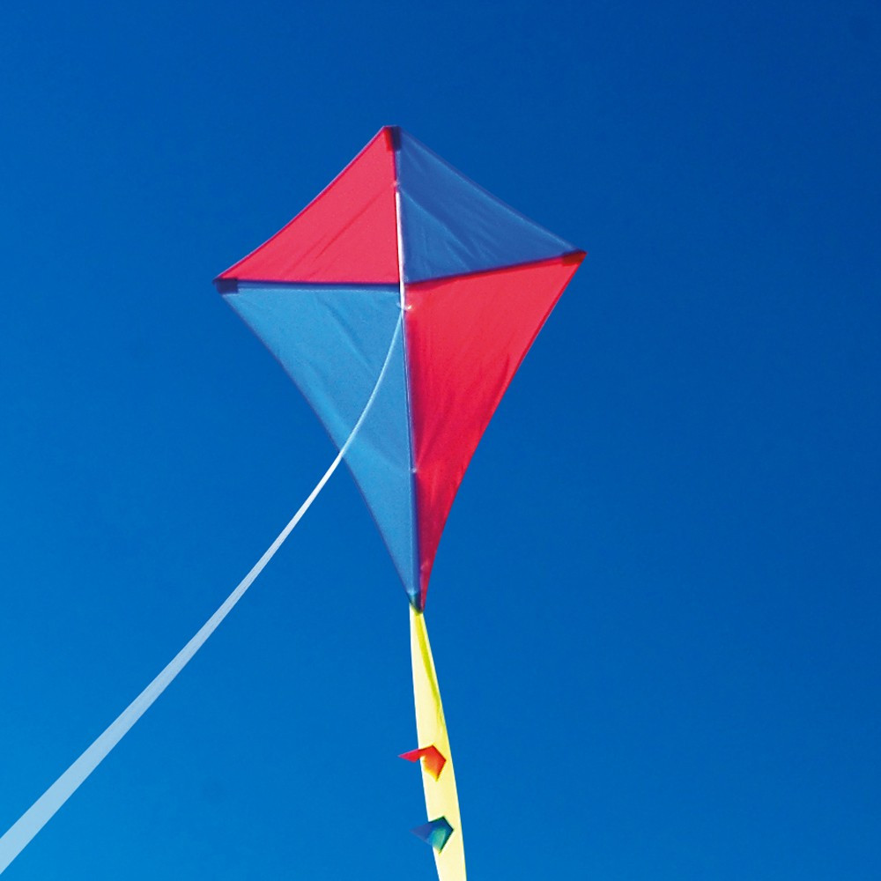
iêu
con diều

Slide 20

yêu
yêu chiều
iêu

Slide 21

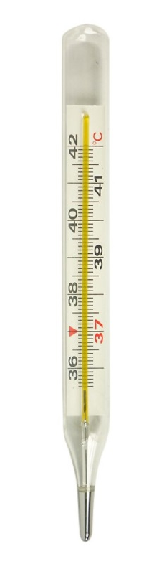
nhiệt kế
con diều
yêu chiều

Slide 22
chiết
viết
việt
chiều
diễu
kiểu
yêu
yếu
yểu
nhiệt kế
con diều
yêu chiều
Notes:
Ôn lại

Slide 23
Hướng dẫn viết bảng
4
Θłt
Θłt

Slide 24


Slide 25
Θłu
Θłu

Slide 26
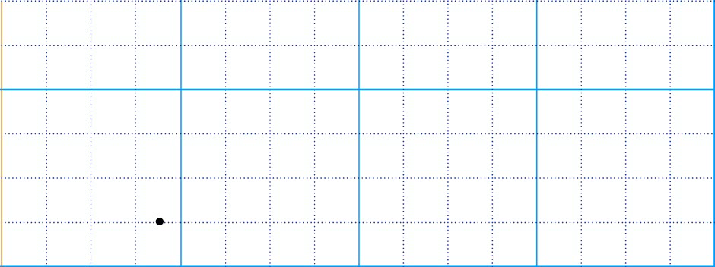

Slide 27
ΐǘu
ΐǘu

Slide 28


Slide 29

ηΗİt
ηΗİt
dΗϛu
dΗϛu
εΗϛu
εΗϛu

Slide 30

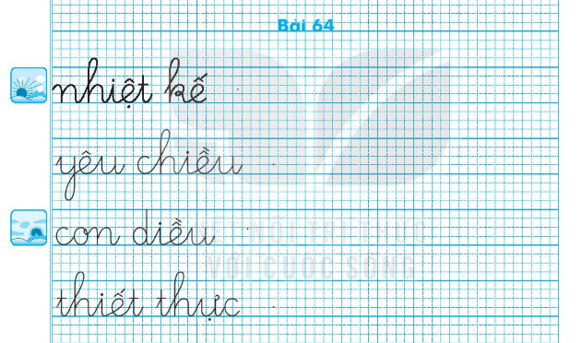
5
Viết vở
Trang 41

Slide 31
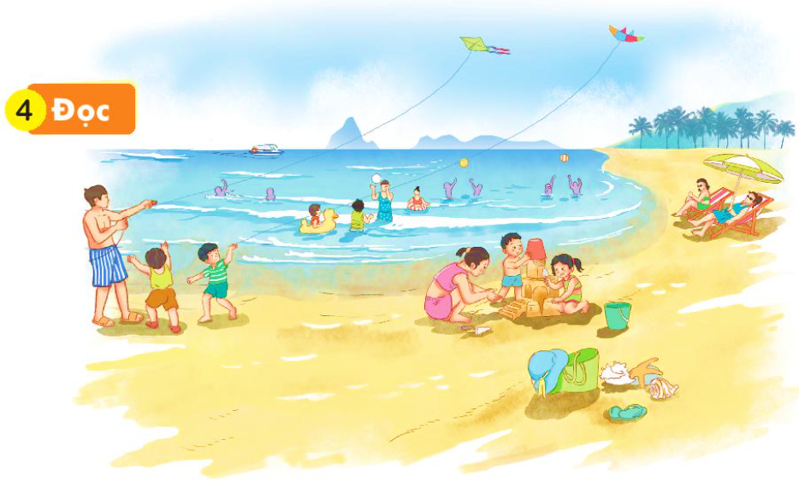
6
Đọc
diều
Bố cho Nam và em chơi thả diều. Bố dạy Nam biết cách vừa chạy vừa kéo căng dây và giật giật để con diều có thể bay cao. Hai anh em thích thú ngắm nhìn những cánh diều sặc sỡ, đáng yêu chao liệng trên bầu trời.
biết
diều
diều
yêu
liệng

Slide 32
diều
biết
yêu
Notes:
Luyện luôn từ khó đọc nhé!

Slide 33
Bố cho Nam và em chơi thả diều. Bố dạy Nam biết cách vừa chạy vừa kéo căng dây và giật giật để con diều có thể bay cao. Hai anh em thích thú ngắm nhìn những cánh diều sặc sỡ, đáng yêu chao liệng trên bầu trời.

Slide 34
Bố cho Nam và em chơi thả diều. Bố dạy Nam biết cách vừa chạy vừa kéo căng dây và giật giật để con diều có thể bay cao. Hai anh em thích thú ngắm nhìn những cánh diều sặc sỡ, đáng yêu chao liệng trên bầu trời.
Bố và hai anh em Nam làm gì?
Nam cần làm gì để diều có thể bay cao?
Những cánh diều có đặc điểm gì thu hút hai anh em Nam?

Slide 35
Bố cho Nam và em chơi thả diều. Bố dạy Nam biết cách vừa chạy vừa kéo căng dây và giật giật để con diều có thể bay cao. Hai anh em thích thú ngắm nhìn những cánh diều sặc sỡ, đáng yêu chao liệng trên bầu trời.
Bố và hai anh em Nam làm gì?
Nam cần làm gì để diều có thể bay cao?
Những cánh diều có đặc điểm gì thu hút hai anh em Nam?

Slide 36
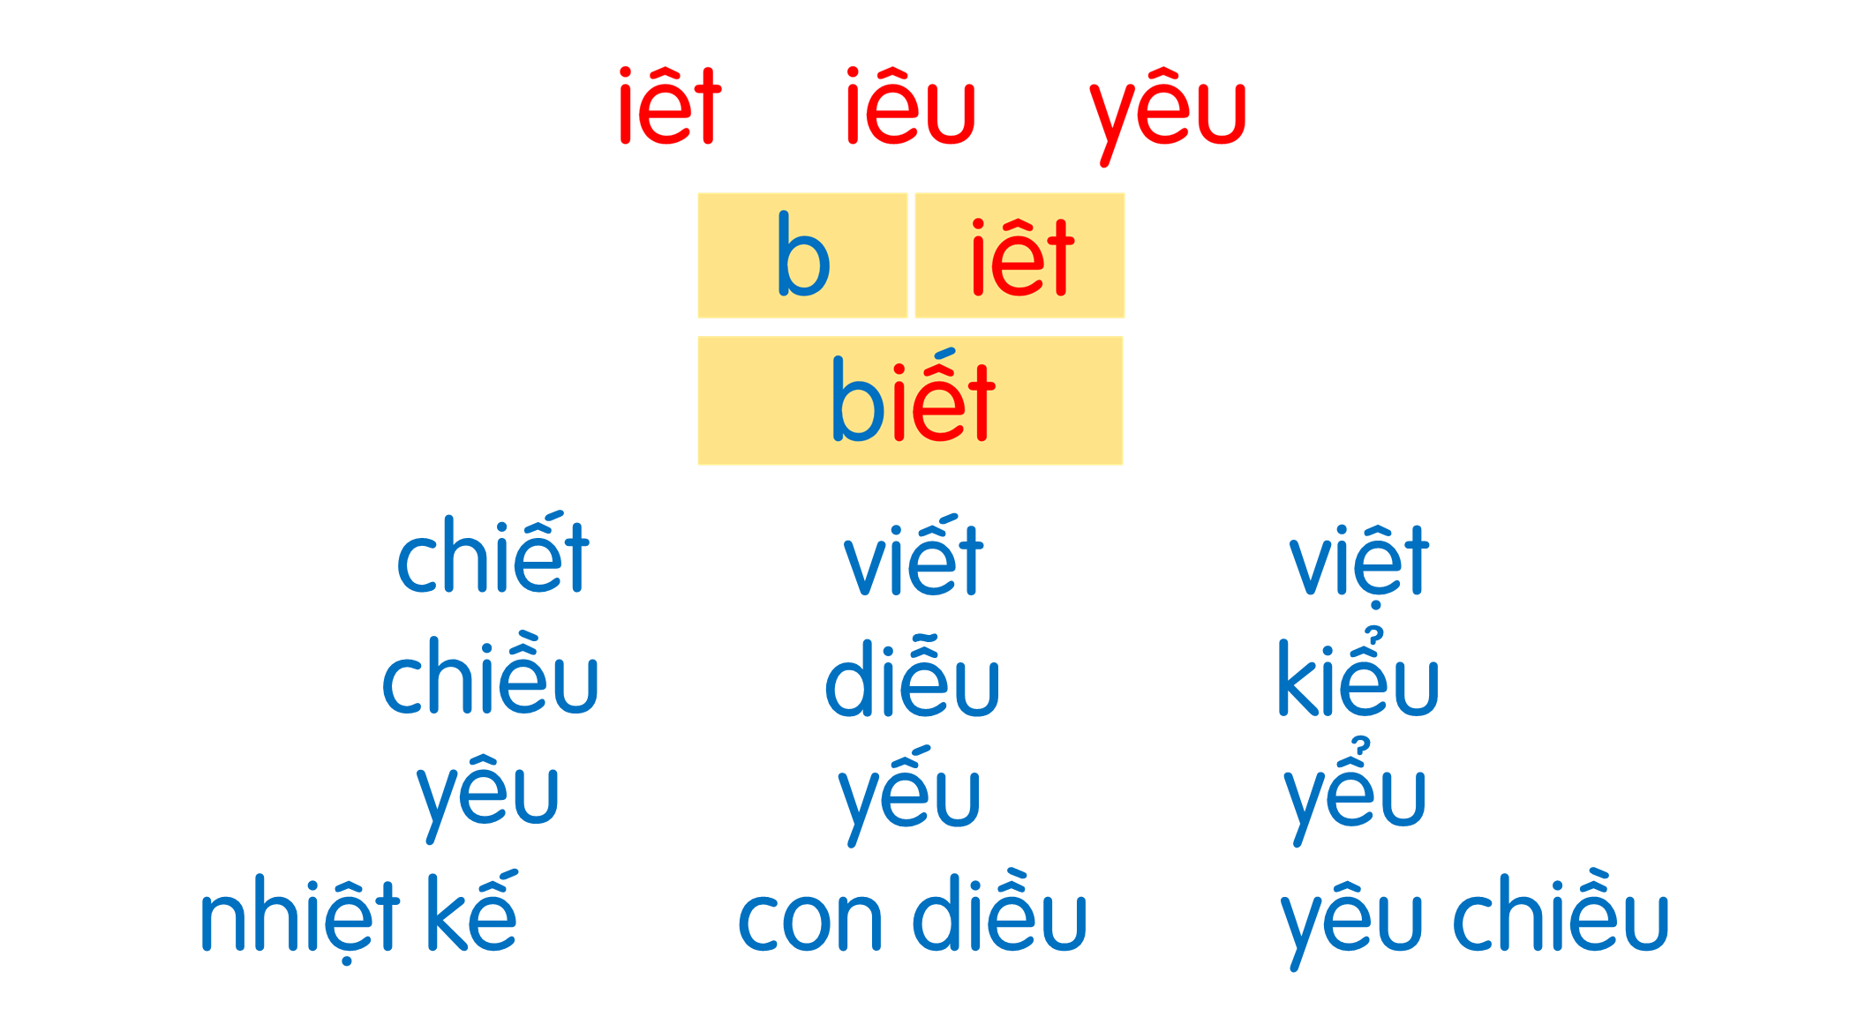
Bố cho Nam và em chơi thả diều. Bố dạy Nam biết cách vừa chạy vừa kéo căng dây và giật giật để con diều có thể bay cao. Hai anh em thích thú ngắm nhìn những cánh diều sặc sỡ, đáng yêu chao liệng trên bầu trời.

Slide 37
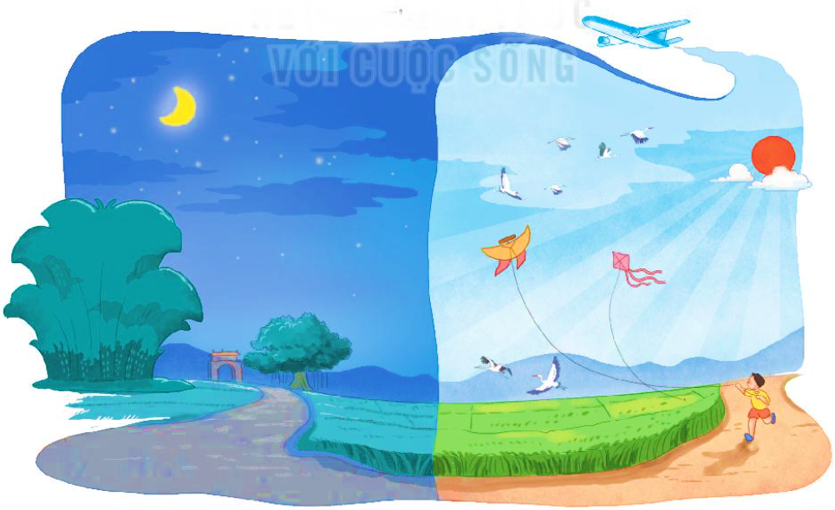
Thế giới trên bầu trời
Notes:
Hai bức tranh vẽ cảnh gì?
(Chúng ta thấy trên bầu trời ở bức tranh 1 có mặt trăng, vì sao. Bức tranh 2 có chim, diều, mặt trời, máy bay. Vô vàn những thứ trên bầu trời đúng không nào? Đó chính là thế giới trên bầu trời.)
Vậy tìm trong cả hai bức tranh những sự vật tự nhiên. Những sự vật do con người tạo ra.

Slide 38



Slide 39
Em hãy viết 1 từ ngữ chỉ người hoặc chỉ vật xung quanh em có chứa vần em vừa học.

Slide 40

Dặn dò

